Slide 1
第二章 对称密码
2.3 高级加密标准AES

Slide 2
AES的发展
AES竞争过程及RIJNDAEL概述
鉴于DES的没落，美国政界和商界一直在寻求高强度、高效率的替代算法。1997年，美国国家标准技术研究所（NIST）为了履行其法定职责，发起了一场推选用于保护敏感的（无密级的）联邦信息的对称密钥加密算法的活动。于是密码学界的精英们纷纷加入竞争的行列，提交自己设计的分组密码算法。与此同时，NIST制定了用于比较候选算法的评估准则。该评估准则分为三大项：（1）安全性；（2）成本；（3）算法和实现特性。

Slide 3
AES的发展
1998年，NIST宣布接受15个候选算法并提请全世界密码学界协助分析这些候选算法。分析的内容包括对每个算法的安全性和效率进行初步检验。
NIST通过对这些初步研究结果的考察，于1999年8月20日选定了MARS、RC6、RIJNDAEL、Serpent、Twofish等5个算法作为参加决赛的算法。
经公众对决赛算法进行更进一步的分析评论，NIST决定推荐RIJNDAEL作为高级加密标准（AES）。2000年10月2日，美国商业部长Norman Y. Mineta宣布，“RIJNDAEL数据加密算法”最终获胜，同时为此而在全球范围内角逐了3年的激烈竞争随即结束。

Slide 4
AES算法的整体结构
Rijndael 由比利时的Joan Daemen和Vincent Rijmen设计，算法的原型是Square算法，经过修改后确定为高级数据加密标准AES.
典型的SPN结构
有较好的数学理论作为基础；结构简单、速度快
 | Key Length (Nk words) | Block Size (Nb words) | Number of Rounds (Nr)
AES-128 | 4 | 4 | 10
AES-192 | 6 | 4 | 12
AES-256 | 8 | 4 | 14
Notes:
Rijdael可变分组长度和可变密钥长度，长度可以是32的任意倍数；AES分组固定，密钥长度128，192，256；其余没有评估不在标准之内；
密钥长则轮数多，简单来说，128比特密钥穷举搜索复杂度为2^128,攻击无效只需要证明攻击的复杂度大于2^128。

Slide 5
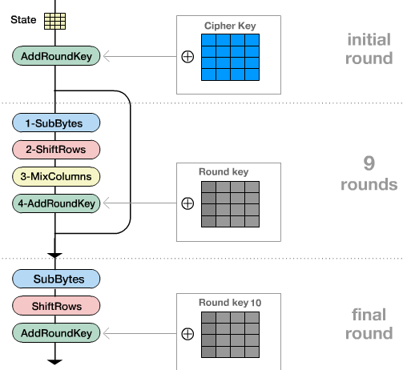
AES算法的整体结构
轮密钥加
字节替代
行移位
列混合
轮密钥加

Slide 6
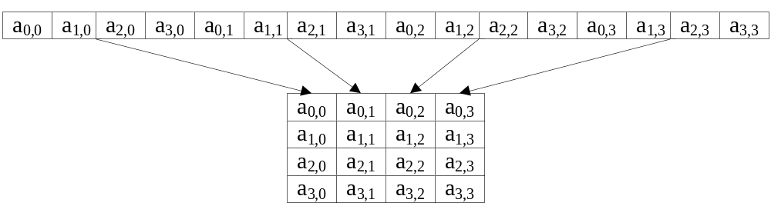
初始状态矩阵（state）
AES算法的分组长度固定为128比特，以字节为基本单位转换为状态字节，依顺序 a₀₀, a₁₀, a₂₀, a₃₀, a₀₁, … a₂₃, a₃₃，前4个字节组成第1列，后四个字节组成第2列，依次类推，AES算法明文分组可以构成一个4×4的字节矩阵，加密结束时，输出也是从状态字节中按相同的顺序提取。

Slide 7
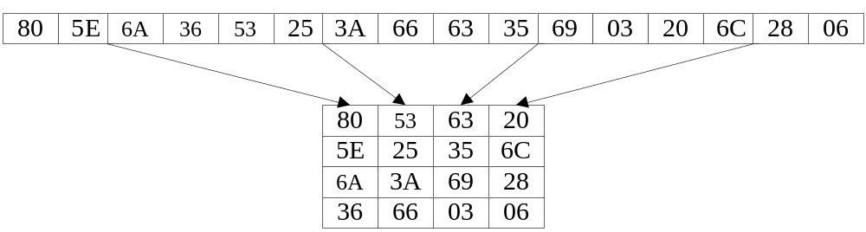
AES算法举例学习
下面我们以一个128位块为例，开始分别介绍AES加密算法基本变换的具体过程。
为了表达简洁，下面的中间结果都用16进制来表示。则128比特二进制示例块用16进制表示则对应为0x 80 5E 6A 36 53 25 3A 66 63 35 69 03 20 6C 28 06

Slide 8
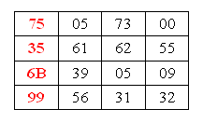
初始密钥
实例：设初始密钥（初始子密钥矩阵与明文类似
0x 75 35 6B 99 05 61 39 56 73 62 05 31 00 55 09 32

Slide 9
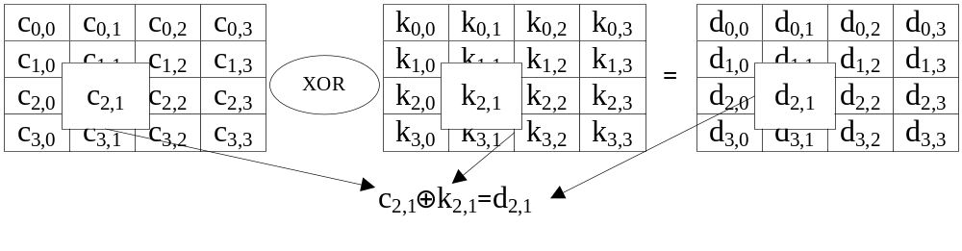

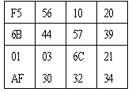
轮密钥加
此处轮密钥是初始密钥，轮密钥长度等于分组长度。
⊕
=

Slide 10
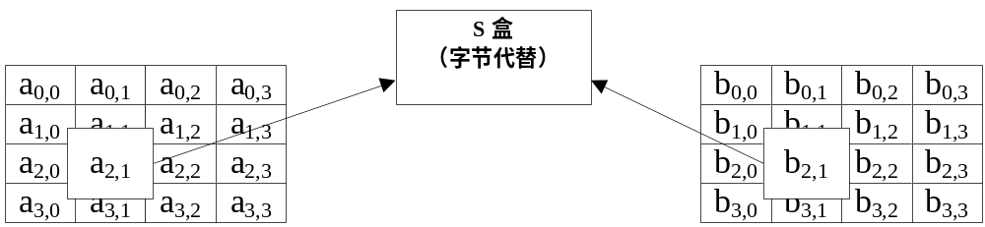
字节代替（SubBytes）
字节变换（SubBytes）使用一个S盒，S盒是一个16×１6的矩阵，如表所示。其非线性置换为：输入的列的每个元素用来指定S盒的地址：前4位指定S盒的行，后4位指定S盒的列。行和列所确定S盒位置的元素取代输入矩阵中相应位置的元素，例如“03” ，行0，列3，因此输入“03” ，输出“7B”。

Slide 11
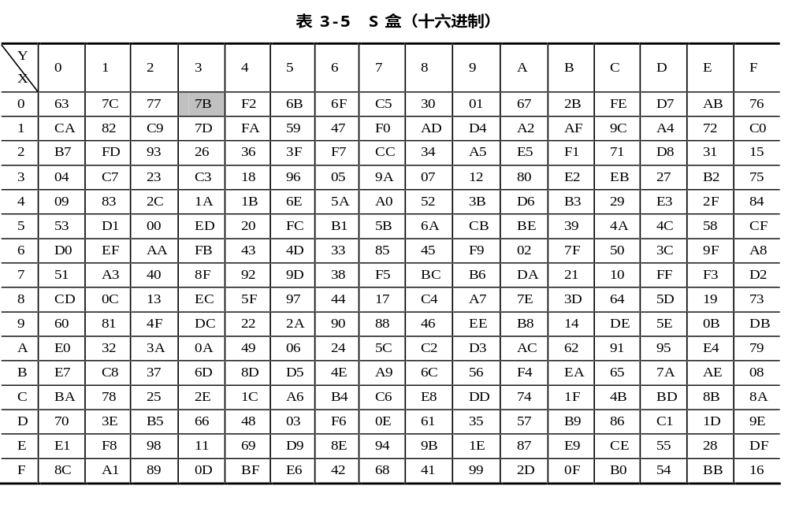
字节替代所用S盒

Slide 12
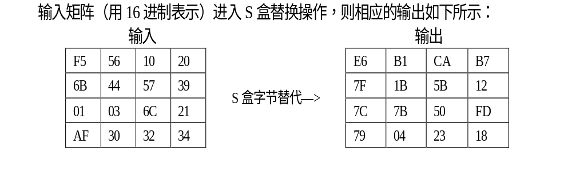
字节替代举例
在上面的示例中，第1个基本元素为”F5”，它将被S盒行为第”F行”、列为第”5”列的元素“E6“代替，其余的输出也用相同的方法确定。

Slide 13
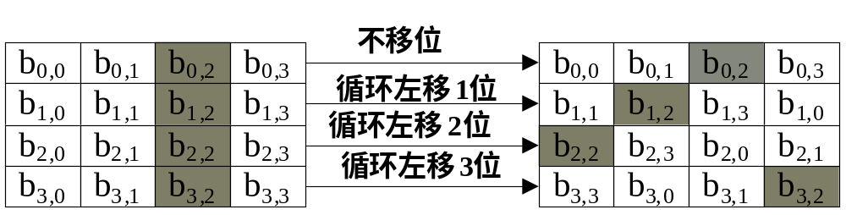
行移位（ShiftRows）
状态阵列的4个行循环以字节为基本单位进行左移，而每行循环左移的偏移量分别是0,1,2,3。

Slide 14
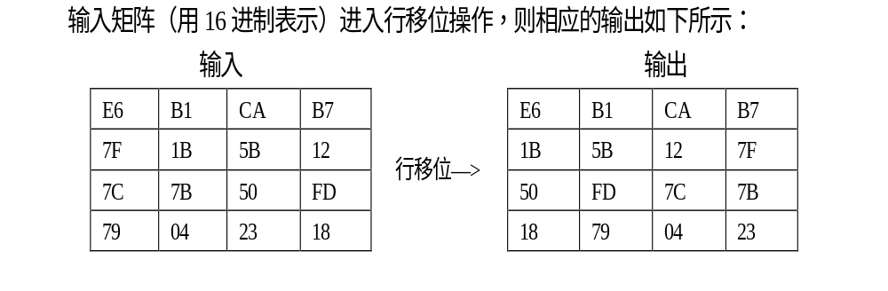
行移位举例

Slide 15
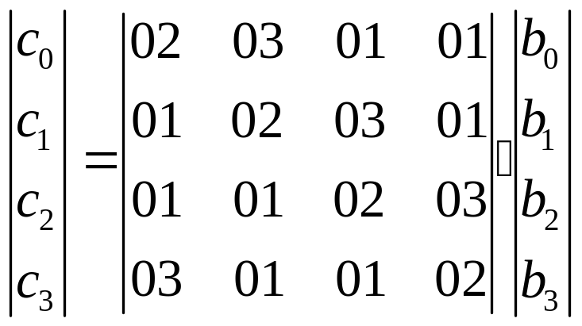
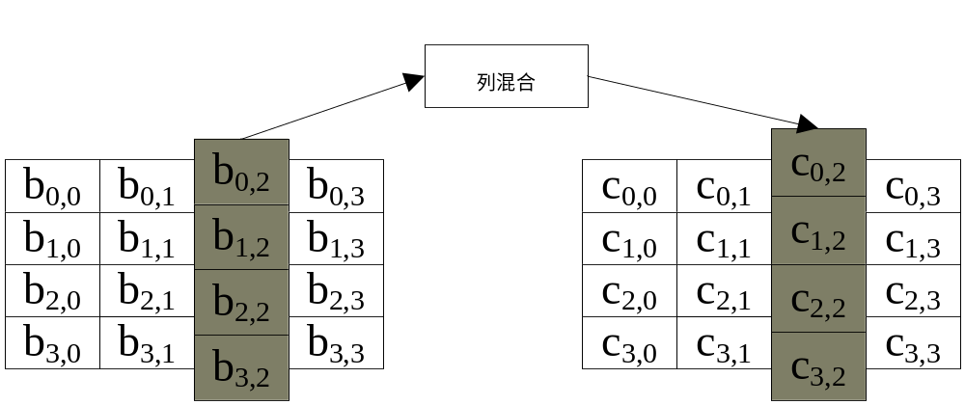
列混合
3）列混合（MixColumn）
列混合变换是通过矩阵相乘来实现的，经行移位后的状态矩阵与固定的矩阵相乘，得到混淆后的状态矩阵：
其中，矩阵元素的乘法和加法都是定义在基于GF(2^8)上的二元运算,并不是通常意义上的乘法和加法。后的状态矩阵，

Slide 16
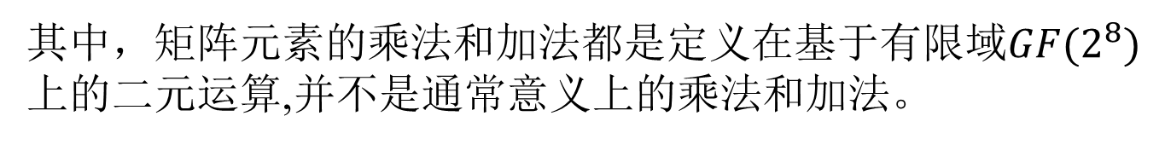

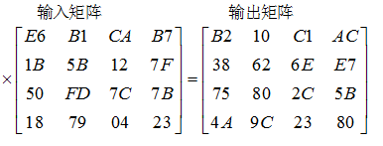
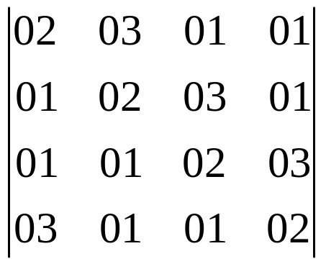
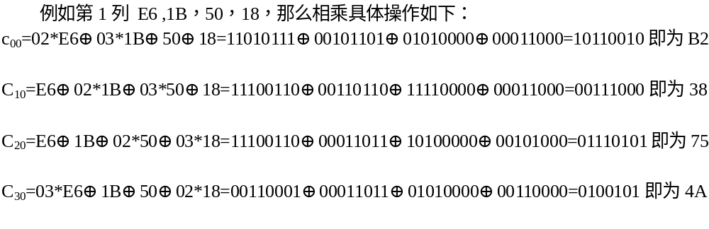
列混合举例

Slide 17
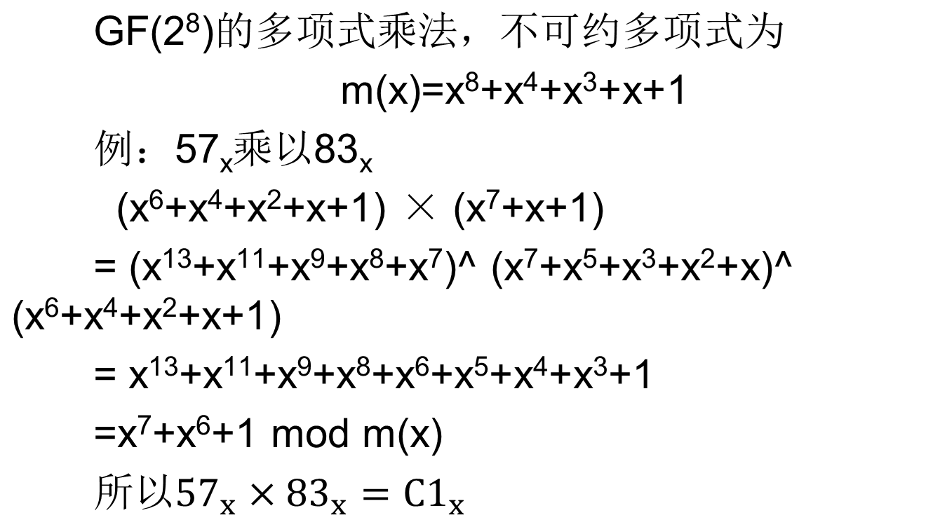
列混合举例（参考第41页两种算法）
Notes:
快速运算：分配律化为02的幂次进行运算

Slide 18
轮密钥加（AddRoundKey）
将列混合的状态矩阵与子密钥进行XOR逻辑运算（子密钥是从初始密钥派生而来的），即将轮密钥与状态按比特异或。轮密钥是通过密钥调度过程从密码密钥中得到的，轮密钥长度等于分组长度。

Slide 19
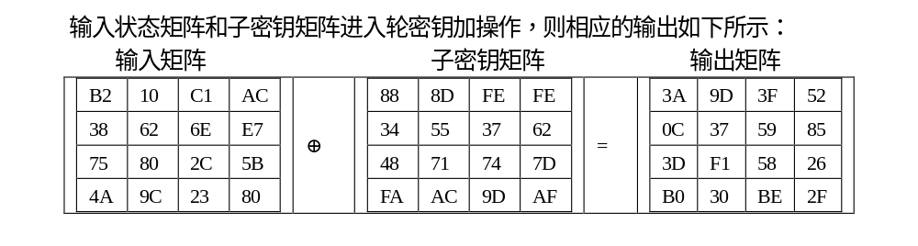
轮密钥加 举例

Slide 20
密钥排列
AES算法加密和解密过程中密码密钥（Cipher Key）同样以字节为基本单位转换，因而依顺序 k₀₀, k ₁₀, k₂₀, k₃₀, k₀₁,…k₂₃, k₃₃，为类似地用一个4行的矩阵阵列来表示，前4个字节组成第1列，后四个字节组成第2列，依次类推，列数记为N_{k} 。
AES算法的密码密钥的列数N_{k}可以取的值为4,6,8,对应的密钥长度为128,192,256bits，因而密码密钥构成一个4×4、4×6、4×8的密钥字节矩阵。

Slide 21
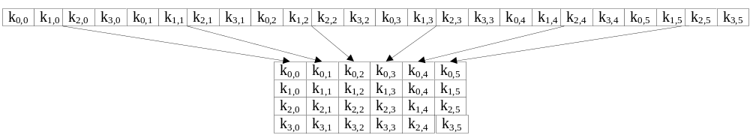
密钥阵列状态
如图所示，192比特密钥的密码密钥矩阵，N_{k}为6。
W0
W1
W2
W5
W₃
W₄
Notes:
这个44矩阵的每一列的4个字节组成一个字，矩阵4列的4个字依次命名为W[0]、W[1]、W[2]和W[3]，它们构成一个以字为单位的数组W。例如，设密钥K为"abcdefghijklmnop",则K0 = ‘a’,K1 = ‘b’, K2 = ‘c’,K3 = ‘d’,W[0] = “abcd”。
接着，对W数组扩充40个新列，构成总共44列的扩展密钥数组。

Slide 22
密钥扩展 （N_{K}=4）
4 =< i < 4 ( Rnd + 1 )
Wi-4
Wi-3
Wi-2
Wi-1
Byte
Rotate
Byte
Substituion
Rcons
+
+
Wi
i mod 4 = 0
i mod 4 != 0

Slide 23
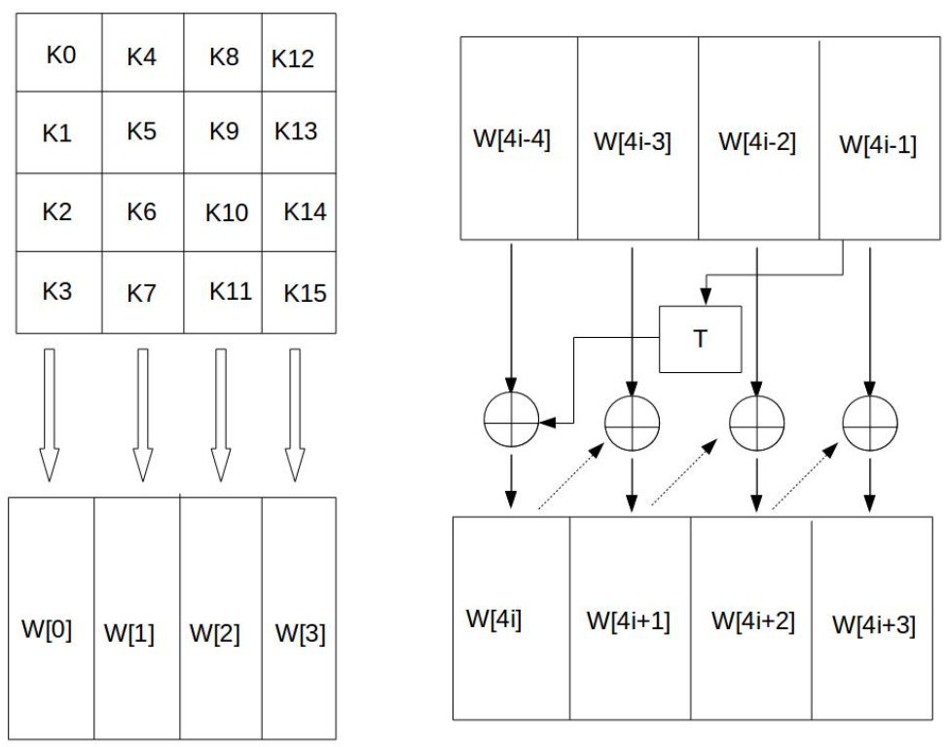
密钥扩展 （N_{K}=4）

Slide 24
密钥扩展 （N_{K}=4）
初始密钥设为前四个字W[0-3]，接着对W数组扩充40个新列，构成总共44列的扩展密钥数组。新列以如下的递归方式产生：
1.如果i不是4的倍数，那么第i列由如下等式确定：
W[i]=W[i-4]⨁W[i-1]
2.如果i是4的倍数，那么第i列由如下等式确定：
Wi]=W[i-4]⨁T(W[i-1])
其中，函数T由3部分组成：字循环、字节代换和轮常量异或，这3部分的作用分别如下。
a.字循环：将1个字中的4个字节循环左移1个字节。即将输入字[b0, b1, b2, b3]变换成[b1,b2,b3,b0]。
b.字节代换：对字循环的结果使用S盒进行字节代换。
c.轮常量异或：将前两步的结果同轮常量Rcon[j]进行异或，其中j表示轮数。
轮常量Rcon[j]是一个字。

Slide 25
Rcon的求法
密钥扩展程序如下：
其中：
Rcon[i] = (RC[i], ’00’, ’00’， ’00’)
RC[1] = 1（即’01’）
RC[i] = (02)^{(i-1)}；i=2,3,......

Slide 26
RC[i]
RC[1]=’01’ (0000 0001) Rcon[1]=(’01’,00,00,00)
RC[2]=‘02’ (0000 0010) Rcon[2]=(’02’,00,00,00)
RC[3]=‘04’ (0000 0100) Rcon[3]=(’04’,00,00,00)
RC[4]=‘08’ (0000 1000) Rcon[4]=(’08’,00,00,00)
RC[5]=‘10’ (0001 0000) Rcon[5]=(’10’,00,00,00)
RC[6]=‘20’ (0010 0000) Rcon[6]=(’20’,00,00,00)
RC[7]=‘40’ (0100 0000) Rcon[7]=(’40’,00,00,00)

Slide 27
初始密钥
实例：设初始密钥
75 35 6B 99 05 61 39 56
73 62 05 31 00 55 09 32

Slide 28
求W₄
（1） 循环将W₃按照字节为单位左移1字节，00 55 09 32变成了55 09 32 00
（2） 将55 09 32 00作为S盒的输入，查表得到输出 fc 01 23 63
（3） 计算常量Rcon[i]=(RC(j),00,00,00)异或，RC(j)=2⁰=01=’01‘(十六进制)
（4） 将01000000与fc 01 23 63 异或运算得fd 01 23 63
W₄= 75 35 6B 99 XOR fd 01 23 63 = 88 34 48 fa

Slide 29
求W₅,W₆,W₇
三个子密钥计算如下：
W(5)=W(i-4) XOR W(i-1)=W(1)XOR W(4)= 05613956 XOR 883448fa =8d5571ac ；
W(6)=W(i-4) XOR W(i-1)=W(2)XOR W(5)= 73620531 XOR 8d5571ac =fe37749d ；
W(7)=W(i-4) XOR W(i-1)=W(3)XOR W(6)= 00550932 XOR fe37749d =fe627daf ；

Slide 30
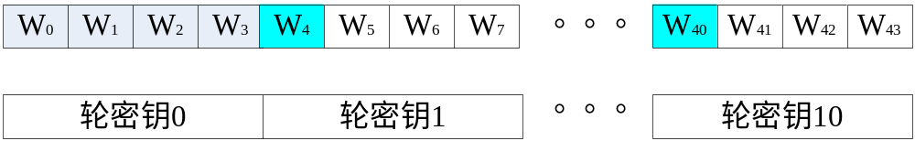
AES算法的密钥编排算法
2) 轮密钥选取
轮密钥i（即第i 个轮密钥）由轮密钥缓冲字W[Nb* i]到W[Nb*(i+1)]给出:
Nb=4及Nk=4时的密钥扩展与轮密钥选取
Notes:
密钥调度包括两个部分：密钥扩展和轮密钥选取。
密钥bit的总数＝分组长度×（轮数Round＋1）
例如当分组长度为128bits和轮数Round为10时，轮密钥长度为128×(10＋1)＝1408bits。
将密码密钥扩展成一个扩展密钥。
从扩展密钥中取出轮密钥：第一个轮密钥由扩展密钥的第一个Nb个字（其实就是Nb 列），第二个轮密钥由接下来的Nb个字组成，以此类推。

Slide 31
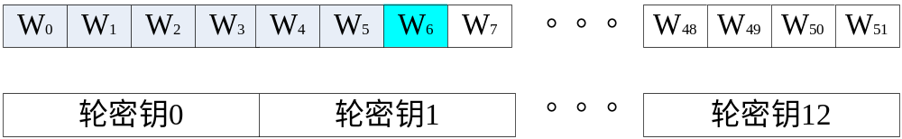
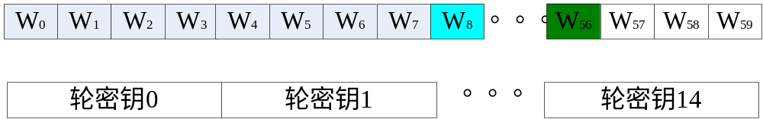
AES算法的密钥编排算法
Nb=4及Nk=6时的密钥扩展与轮密钥选取
Nb=4及Nk=8时的密钥扩展与轮密钥选取

Slide 32
Key expansion
6 =< i < 6 ( Rnd + 1 )
Wi-6
Wi-5
Wi-4
Wi-3
Wi-2
Byte
Rotate
Byte
Substituion
Rcons
+
Wi-1
+
Wi
i mod 6 = 0
i mod 6 != 0

Slide 33
Key expansion
Wi-8
Wi-7
8 =< i < 8 ( Rnd + 1 )
Wi-6
i mod 4 = 0
Wi-5
Wi-4
Byte
Substituion
+
Wi-3
i mod 4 = 0
Wi-2
Byte
Rotate
Byte
Substituion
Rcons
Wi-1
+
+
Wi
i mod 8 = 0
i mod 4 != 0

Slide 34
轮数（Round）的不同取值
轮数（Round）的不同取值
轮数（Round） | 明文分组 | 加密轮数
Key Length=128 | 128 | 10
Key Length=192 | 128 | 12
Key Length=256 | 128 | 14

Slide 35
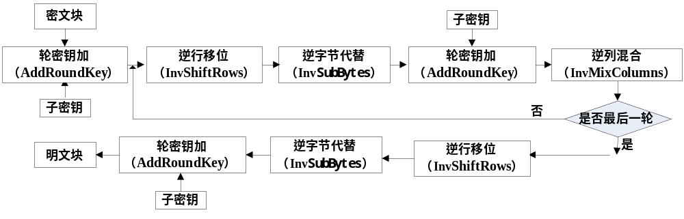
解密

Slide 36
轮密钥加
与加密时相同

Slide 37
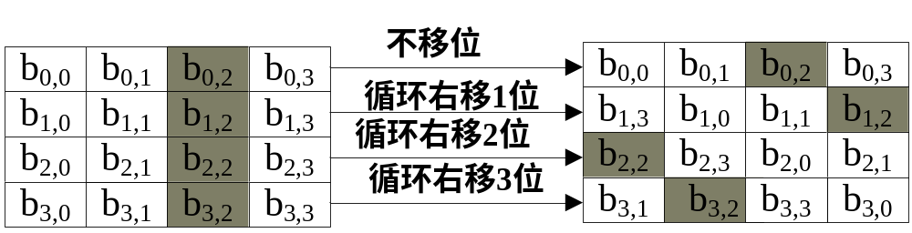
逆行移位

Slide 38
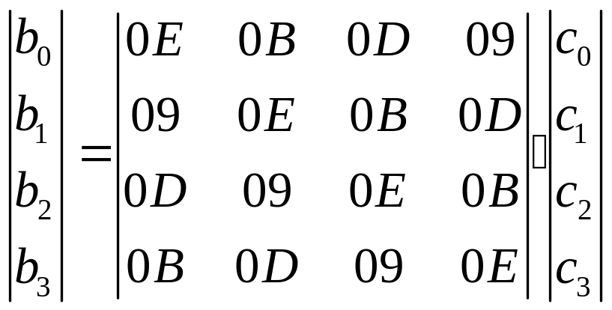
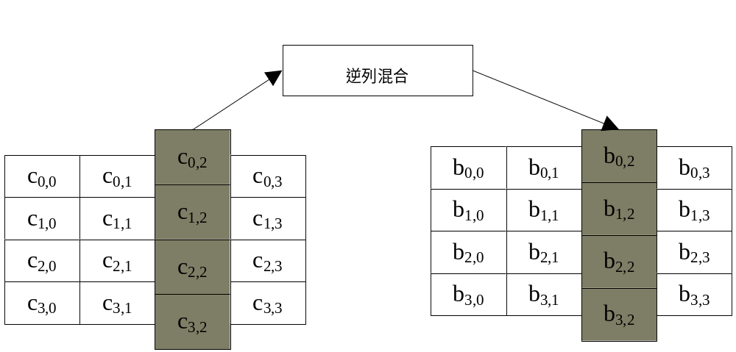
逆列混合
对于矩阵ABC，如果C=AB,且A可逆，则
A⁻¹C=A⁻¹AB=B

Slide 39
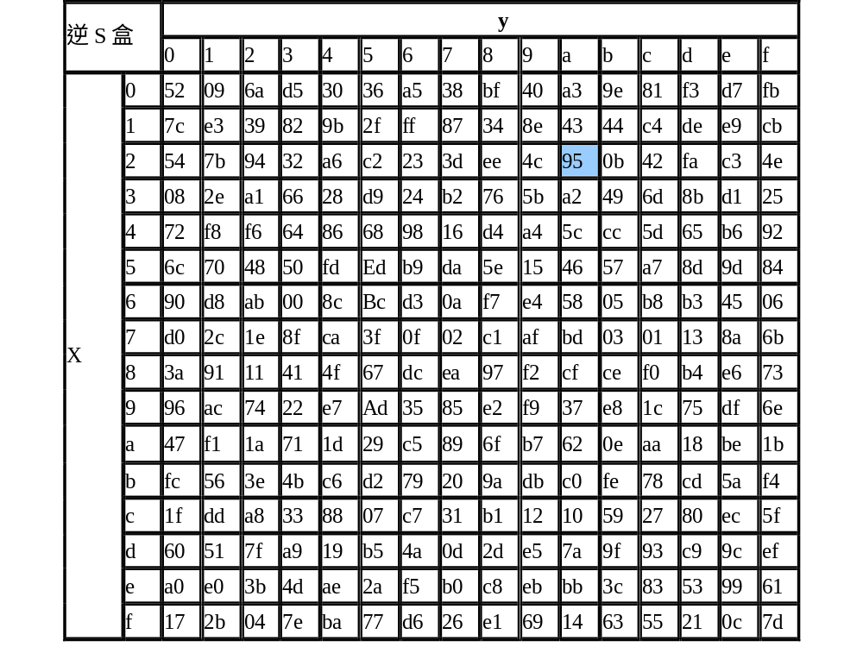
逆字节替代（逆S盒）

Slide 40
后面内容仅供参考
AES算法数学基础

Slide 41
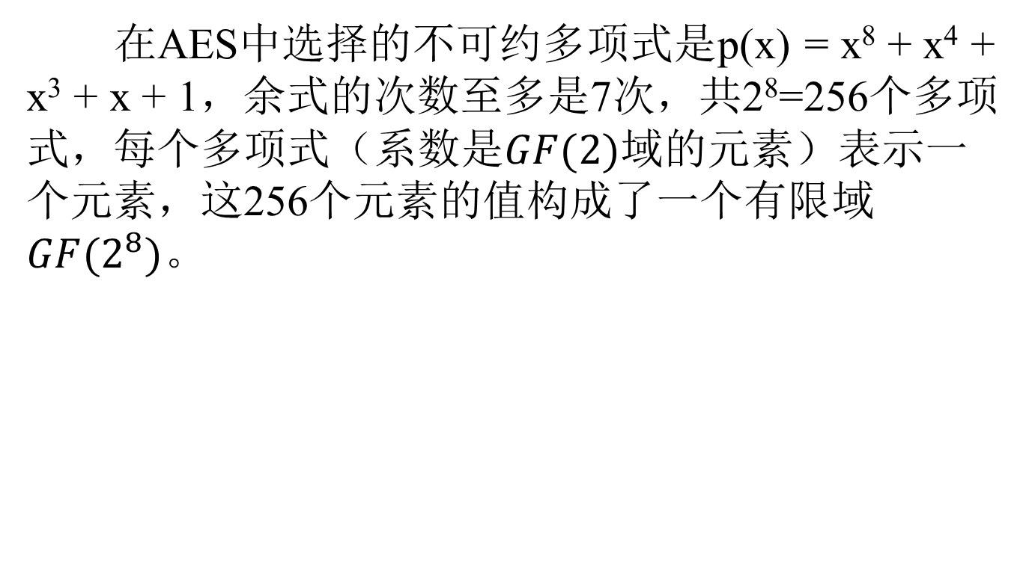
基本运算

Slide 42
字节在GF(2⁸)上的表示
字节b用二进制表示为b=b₇b₆b₅b₄b₃b₂b₁b₀为有限域GF(2⁸)上的域元素，若用多项式表示，b_{i}可看作是多项式的系数，b_{i}∈{0,1}，则字节b对应多项式为：
b₇x⁷+b₆x⁶+b₅x⁵+b₄x⁴+b₃x³+b₂x²+b₁x+b₀
例如：字节‘57’ （十六进制数）对应的二进制为01010111，为GF(2⁸)上域元素，字节‘57’对应的多项式为x⁶+x⁴+x²+x+1。

Slide 43
GF(2⁸)上两个域元素的和
GF(2⁸)上两个域元素的和对应的多项式仍然是一个次数不超过7的多项式，其多项式系数等于两个元素对应多项式系数的模2加，即域元素对应二进制按位异或运算。
例如:‘57’+‘83’= ‘D4’，
用多项式表示为:
(x⁶+x⁴+x²+x+1)+(x⁷+x+1)≡x⁷+x⁶+x⁴+x²(modp(x))
用二进制表示为：01010111⊕10000011=11010100
由于每个元素的加法逆元等于自己，所以有限域减法和加法相同。

Slide 44
GF(2⁸)上两个域元素的乘
要计算GF(2⁸)上域元素的乘法，必须先确定一个GF(2)上的8次不可约多项式；GF(2⁸)上两个元素的乘积就是这两个多项式的模乘。
在Rijndael密码中，这个8次不可约多项式确定为：
p(x)= x⁸+x⁴+x³+x+1
例如，‘57’·‘83’=‘C1’可表示为以下的多项式乘法：
(x⁶+x⁴+x²+x+1)·(x⁷+x+1)≡x⁷+x⁶+1(mod p(x))

Slide 45
x乘法
GF(2⁸)上还定义了一个运算，称之为x乘法，其定义为
x·b(x)≡b₇x⁸+b₆x⁷+b₅x⁶+b₄x⁵+b₃x⁴+b₂x³+b₁x²+b₀x(mod p(x))
如果b₇=0，求模结果不变，否则为乘积结果减去p(x)，即求乘积结果与p(x)的异或。由此得出x（十六进制数‘02’）乘b(x)可以先对b(x)在字节内左移一位（最后一位补0）。
若b₇=1，则再与‘1B’（其二进制为00011011）做逐比特异或来实现，而任意常数乘法可以通过对中间结果相加实现。

Slide 46
b₇＝0实例举例
02 ·54 =(0000 0010)·(0101 0100)
=(x)·(x⁶+x⁴+x²)
=x⁷+ x⁵+x³
=x⁷+ x⁵+x³ ≡ x⁷+ x⁵+x³ (mod p(x))
=(1010 1000）
由上面的规则：相当于把字节(0101 0100)左移一位即得（1010 1000）（最后一位补0）。

Slide 47
b₇＝1实例举例
02 ·D4=(0000 0010) ·(1101 0100)
=(x) ·(x⁷+x⁶+x⁴+x²) (modp(x))
=x⁸+x⁷+ x⁵+x³(modp(x))
≡(x⁴+x³+x+1)+x⁷+x⁵+x³(modp(x))
≡ x⁷+x⁵+x⁴+x+1(modp(x))
多项式 x⁷+x⁵+x⁴+x+1映射为二进制即为：(1011 0011)
由上面的规则：先把(1101 0100) 在字节内左移一位即得（10101000）（最后一位补0），因为b₇＝1，故（1010 1000）再与（0001 1011）异或得（1011 0011）

Slide 48
‘57’·‘13’
‘57’·‘02’=‘AE’；
‘57’·‘04’= ‘AE’ ·‘02’ =‘47’；
‘57’·‘08’= ‘47’ ·‘02’ =‘8E’；
‘57’·‘10’= ‘8E’ ·‘02’ =‘07’；
‘57’·‘13’=‘57’·(‘01’ ⊕ ‘02’ ⊕‘10’)
=‘57’⊕‘AE’ ⊕‘07’=‘FE’。
因为‘13’=‘01’ ⊕ ‘02’ ⊕‘10’=‘01’ +‘02’ +‘10’

Slide 49
GF(2⁸)上域元素的乘法逆元
在有限域GF(2⁸)中，域元素的乘法满足交换律，且有单位元,并且每个域元素都有乘法逆元。在GF(2⁸)中求乘法逆元可利用多项式的扩展的欧几里得算法计算出来。
求次数小于8的非零多项式b(x)的乘法逆元，首先利用多项式的扩展欧几里得算法得出两个多项式a(x)和c(x)，使得满足b(x)a(x)+p(x)c(x)=1， 即满足a(x)·b(x) ≡1 mod p(x)，因此a(x)是b(x)的乘法逆元。

Slide 50
乘法逆元举例
求GF(2⁸)上域元素，‘F5’(十六进制)的乘法逆元。
（1）‘F5’用对应二进制为11111001，则用多项式表示为b(x)=x⁷+x⁶+x⁵+x⁴+x²+1，然后计算两个多项式a(x)和c(x)满足
(x⁷+x⁶+x⁵+x⁴+x²+1)·a(x)+p(x)c(x)=1
(2) 采用多项式的扩展欧几里得算法按照如下步骤计算：
因为：
(x⁸+x⁴+ x³+x+1)=(x⁷+x⁶+x⁵+x⁴+x²+1)(x+1)+ x²
(x⁷+x⁶+x⁵+x⁴+x²+1)=x²(x⁵+x⁴+x³+x²+ 1)+1

Slide 51
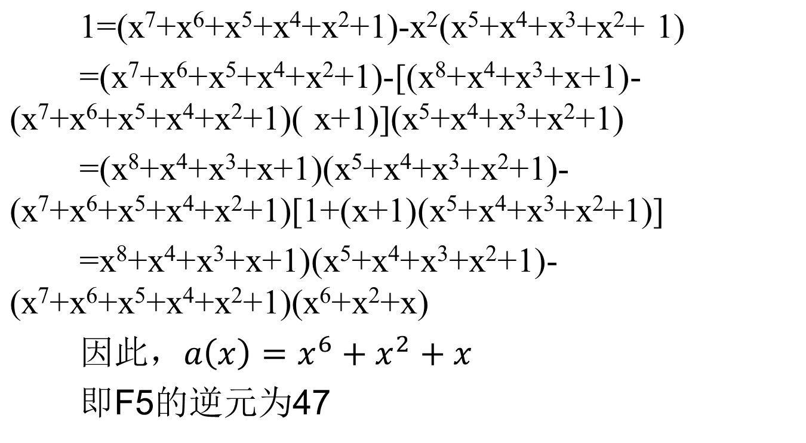
乘法逆元举例
46

